Slide 1
আজকের পাঠে সবাইকে স্বাগত
Notes:
Md. Shahjalal Patwary , Assistant Teacher, Borgaon High School , Mob 01770323377 jalalshah433@gmail.com

Slide 2
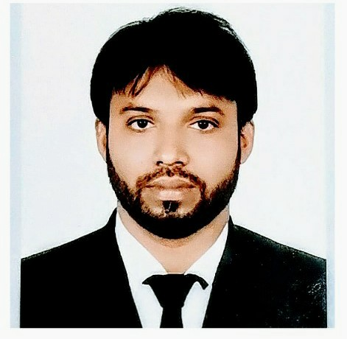
পরিচিতি
মোঃ শাহ্‌জালাল পাটওয়ারী
সহকারী শিক্ষক
বড়গাঁও উচ্চ বিদ্যালয়
ফরিদগঞ্জ, চাঁদপুর।
মোবাইল ০১৭৭০৩২৩৩৭৭
অধ্যায়ঃ ষষ্ঠ
(জাবেদা)

Slide 3
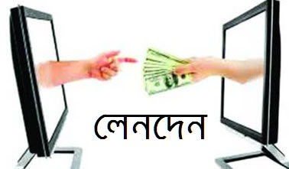
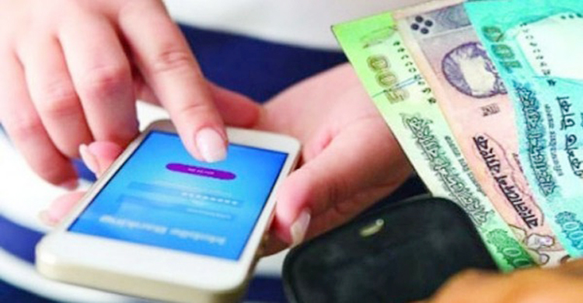
হিসাব রাখা

Slide 4
আজকের পাঠ
জাবেদা

Slide 5
শিখনফল
জাবেদার ধারনা ও গুরুত্ব ব্যাখ্যা করতে পারবে।
জাবেদার শ্রেণিবিভাগ করতে পারবে।
লেনদেনের সাধারণ জাবেদা দাখিলা প্রদান করতে পারবে।

Slide 6
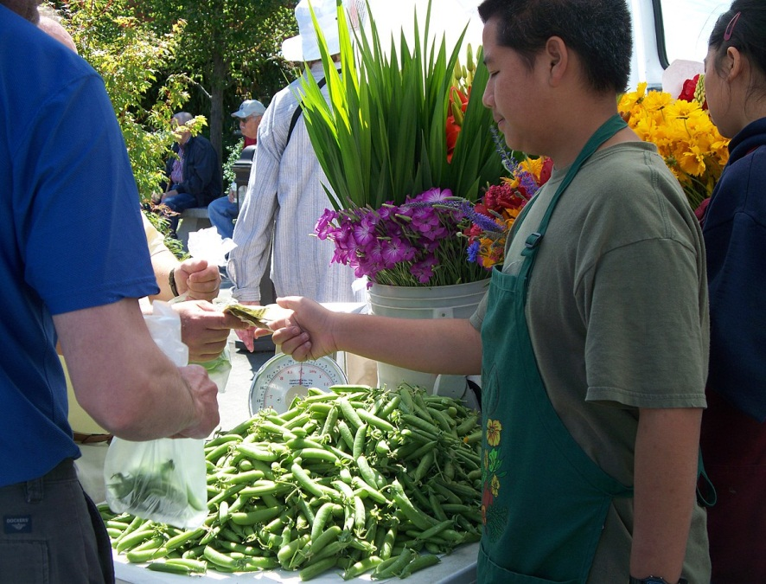
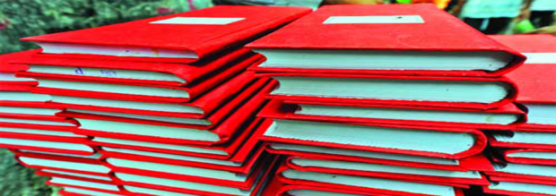
লেনদেন
হিসাবের প্রাথমিক বইতে সংরক্ষণ
লেনদেন সংঘটিত হবার পর হিসাব শ্রেণিকরণ পূর্বক তারিখের ক্রমানুসারে ডেবিট ক্রেডিট বিশ্লেষণ করে হিসাবের প্রাথমিক বইতে সংরক্ষণ।

Slide 7
জাবেদার গুরুত্ব
গুরুত্ব
লেনদেন লিপিবদ্ধকরণ
লেদেনের মোট সংখ্যা ও পরিমান জানা
দ্বৈত সত্তার প্রয়োগ নিশ্চিত
লেনদেনের ব্যাখ্যা
ভুল-ত্রুটি হ্রাস
ভবিষ্যৎ সূত্র
পাকা বহির সহায়ক

Slide 8
জাবেদার শ্রেণি বিভাগ
জাবেদা
বিশেষ জাবেদা
ক্রয় জাবেদা
বিক্রয় জাবেদা
প্রকৃত জাবেদা
সংশোধনী জাবেদা
ক্রয় ফেরত জাবেদা
বিক্রয় ফেরত জাবেদা
নগদ প্রাপ্তি জাবেদা
নগদ প্রদান জাবেদা
সমন্বয় জাবেদা
সমাপনী জাবেদা
প্রারম্ভিক জাবেদা
অন্যান্য জাবেদা

Slide 9
বাট্টার প্রকারভেদ
বাট্টা
কারবারি বাট্টা
ক্রয় বাট্টা
বিক্রয় বাট্টা
নগদ বাট্টা
প্রদত্ত বাট্টা
প্রাপ্ত বাট্টা

Slide 10
কাজ- পৃষ্ঠা ৭১
Notes:
Md. Shahjalal Patwary , Assistant Teacher, Borgaon High School , Mob 01770323377 jalalshah433@gmail.com

Slide 11
মেসার্স শচীন এন্ড কোং সাধারণ জাবেদা
তারিখ | হিসাবের নাম ও ব্যাখ্যা |  | খ. পৃ. | ডেবিট টাকা | ক্রেডিট টাকা
২০১৭ এপ্রিল-১ | ব্যাংক হিসাব দেনাদার/ প্রাপ্য হিসাব (দেনাদারের নিকট থেকে চেক পাওয়া গেল। ) | ডেবিট ক্রেডিট |  | ৮,০০০ | ৮,০০০
এপ্রিল-৩ | নগদান হিসাব ঋণ হিসাব (মারুফের নিকট হতে ঋণ গ্রহণ করা হল। ) | ডেবিট ক্রেডিট |  | ২০,০০০ | ২০,০০০
এপ্রিল-৫ | আন্তঃফেরত হিসাব দেনাদার/ প্রাপ্য হিসাব (বিক্রয়কৃত পন্য ফেরত পাওয়া গেল। ) | ডেবিট ক্রেডিট |  | ৫০০ | ৫০০
এপ্রিল-৮ | নগদান হিসাব আসবাবপত্র হিসাব (পুরাতন আসবাবপত্র বিক্রয় করা হল। ) | ডেবিট ক্রেডিট |  | ২,০০০ | ২,০০০
এপ্রিল-১০ | অনাদায়ী পাওনা হিসাব দেনাদার/ প্রাপ্য হিসাব (দেনাদারের টাকা অনাদায়ী হয়ে গেল। ) | ডেবিট ক্রেডিট |  | ১,০০০ | ১,০০০

Slide 12
তারিখ | হিসাবের নাম ও ব্যাখ্যা |  | খ. পৃ. | ডেবিট টাকা | ক্রেডিট টাকা
এপ্রিল-১২ | প্রদেয় বিল হিসাব ব্যাংক হিসাব (ব্যাংক কর্তৃক প্রদেয় বিলের অর্থ পরিশোধ করা হল। ) | ডেবিট ক্রেডিট |  | ৩,০০০ | ৩,০০০
এপ্রিল-১৫ | আসবাবপত্র হিসাব নগদান হিসাব (অফিসের জন্য চেয়ার ও টেবিল ক্রয় করা হল। ) | ডেবিট ক্রেডিট |  | ৭,০০০ | ৭,০০০
এপ্রিল-১৮ | নগদান হিসাব বিনিয়োগের সুদ হিসাব (বিনিয়োগের সুদ আদায় হল। ) | ডেবিট ক্রেডিট |  | ১,০০০ | ১,০০০
এপ্রিল-২০ | প্রাপ্য কমিশন হিসাব কমিশন হিসাব (কমিশন প্রাপ্য হল। ) | ডেবিট ক্রেডিট |  | ৬০০ | ৬০০

Slide 13
তারিখ | হিসাবের নাম ও ব্যাখ্যা |  | খ. পৃ. | ডেবিট টাকা | ক্রেডিট টাকা
এপ্রিল-২২ | নগদান হিসাব ব্যাংক হিসাব ( ব্যাংক হতে টাকা উত্তোলন করা হল। ) | ডেবিট ক্রেডিট |  | ৪,০০০ | ৪,০০০
এপ্রিল-২৫ | প্রদেয় হিসাব ব্যাংক হিসাব প্রাপ্ত বাট্টা হিসাব (পাওনাদারকে চেকে পরিশোধ করা হল এবং বাট্টা পাওয়া গেল। ) | ডেবিট ক্রেডিট ক্রেডিট |  | ৭,০০০ | ৬,৫০০ ৫০০
এপ্রিল-৩০ | অবচয় হিসাব আসবাবপত্র/পুঞ্জীভূত অবচয় হিসাব (আসবাবপত্রের অবচয় ধার্য করা হল। ) | ডেবিট ক্রেডিট |  | ৮০০ | ৮০০
 | মোট | = |  | ৫৪৯০০ | ৫৪৯০০

Slide 14
একক কাজ
জাবেদার ছক আঁক।

Slide 15
উত্তরের সাথে মিলিয়ে নাও

Slide 16
জোড়ায় কাজ
চৌধুরী হার্ডওয়ারের ২০১৭ সালের জানুয়ারি মাসের লেনদেনসমূহ নিম্নরূপ:
জানুঃ ১ নগদ ২,৫০,০০০ টাকা ও ৬৫,০০০ টাকার আসবাবপত্র নিয়ে ব্যবসায় শুরু করা হলো।
জানুঃ ৮ রাজন ট্রেডার্সের নিকট থেকে ৪১,৫০০ টাকার পণ্য ক্রয় করে চেক প্রদান।
জানুঃ ১৫ ব্যবসায়ের ব্যবহারের জন্য কাগজ ও কলম ক্রয় ২০০ টাকা।
জানুঃ ১৮ ব্যবসায়ের জন্য আলমারি ক্রয়ের পরিবহন ব্যয় ১,৫০০ টাকা।
জানু: ২৮ ব্যক্তিগত প্রয়োজনে পণ্য উত্তোলন ৮০০ টাকা।
ক. চৌধুরী হার্ডওয়ারের প্রারম্ভিক মূলধনের পরিমাণ নির্ণয় কর।
খ. জানুয়ারি মাসের ৮, ১৫, ১৮ ও ২৮ তারিখের লেনদেনগুলো সাধারণ জাবেদায় লিপিবদ্ধ কর।

Slide 17
মূল্যায়ন
১। জাবেদা কাকে বলে?
২। জাবেদা কত প্রকার ও কী কী?
৩। পাওনাদারকে চেকে পরিশোধ ৬,৫০০ টাকা এবং বাট্টা প্রাপ্তি ৫০০ টাকা এর সাধারণ জাবেদা বল।

Slide 18
বাড়ির কাজ
১০ টি লেনদেন তৈরি করে সেগুলোর সাধারন জাবেদা দাখিলা তৈরি করে আনবে।

